Slide 1
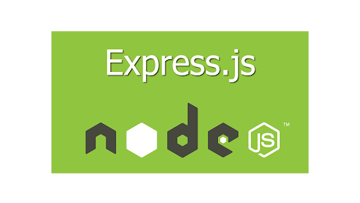
강의자 : 이종호

Slide 2

3일차
Pug template란
Cookie로 회원만 메인페이지에 접속하게 하기

Slide 3
SPA vs MPA

Slide 4
MPA 시나리오
/service/join get요청
Index.html
server
/service/join 응답
Join.html
/service/join post요청
Main.html
가입 완료시 글을 볼 수 있는 페이지 제공

Slide 5
SPA 시나리오
Index.html
server
/service/join 변경
Dom 변화
Index.html
/service/join post요청
Dom 변화
가입 허가 메세지
index.html
/main/article 글 목록만 요청
Dom 변화
글 목록 전달
Join.html

Slide 6
SPA , MPA 장점
SPA | MPA
URL이동으로 인한 페이지 이동의 어색함을 줄여준다. | 페이지 RENDER가 빠르다.
PAGE요청을 하지 않기 때문에 서버 측 통신 비용이 감소한다. | 페이지 추가 및 기능 추가의 업데이트가 쉽고 빠르다.
통신으로 인한 페이지 전환 딜레이 감소 | 서버관리자가 페이지관리도 맡기 때문에 front-end 개발자 비용 감소
서버 관리자의 PAGE 관리 부담 적어짐 | 비교적 CORS 문제를 해결하기 쉽다.
데이터 요청 도중 UI 사용 가능 | 유지 보수가 쉽다.

Slide 7
SPA , MPA 단점
SPA | MPA
페이지 RENDER가 느리다. | URL이동으로 인한 페이지 이동이 부자연 스럽다.
페이지 추가 및 기능 추가의 업데이트가 어렵다. | PAGE요청과 db접속으로 인하여 서버 연산 증가
거대한 스크립트로 인한 초기 페이지 RANDING이 느리다. | 통신으로 인한 페이지 전환 딜레이 증가
유지 보수가 어렵다. | 서버 관리자의 PAGE 관리 부담 증가
 | 페이지 요청 도중 UI 사용 불가능

Slide 8
SPA , MPA
MPA에서 SPA의 형태를 지원하는 형태의 Application 이 트렌드

Slide 9
MPA 시나리오
/service/join get요청
Index.html
server
/service/join 응답
Join.html
/service/join post요청
Main.html
가입 완료시 글을 볼 수 있는 페이지 제공
MPA

Slide 10
MPA 시나리오
Main.html
Html 은 정적(Static) 문서이기 때문에 초기에는 html에 정의된 상태로만 RENDER된다.

Slide 11
MPA 시나리오 - 1 Static document
Login 요청
index.html
Server
(모든 경우의 data가 들어있는 html을 가지고 있음)
hokeys.html
해당 유저에 맞는 저장된
html을 전달
Html 은 정적(Static) 문서이기 때문에 초기에는 html에 정의된 상태로만 RENDER된다.
현실적으로 말이 안된다.

Slide 12
MPA 시나리오 - 2 Double request
Document.onload시
데이터 요청
server
Main.html 초기 렌딩
데이터 전달
Dom 변화로 데이터 배치
Main.html
Html 은 정적(Static) 문서이기 때문에 초기에는 html에 정의된 상태로만 RENDER된다.
Page 요청 , data요청에 따른 초기 렌딩 통신 비용이 증가하며, page paint작업까지 느리다.

Slide 13
MPA 시나리오 - 3 Dynamic document
Login 요청
index.html
Server
(page 양식에 Data 가 배치된 html을 만들어 전달)
main.html
A유저나 B유저나 동일한 main.html전달
Html 은 정적(Static) 문서이기 때문에 초기에는 html에 정의된 상태로만 RENDER된다.
통신비용이 감소하고, 페이지 paint까지 시간이 단축된다.

Slide 14

SPA , MPA

Slide 15
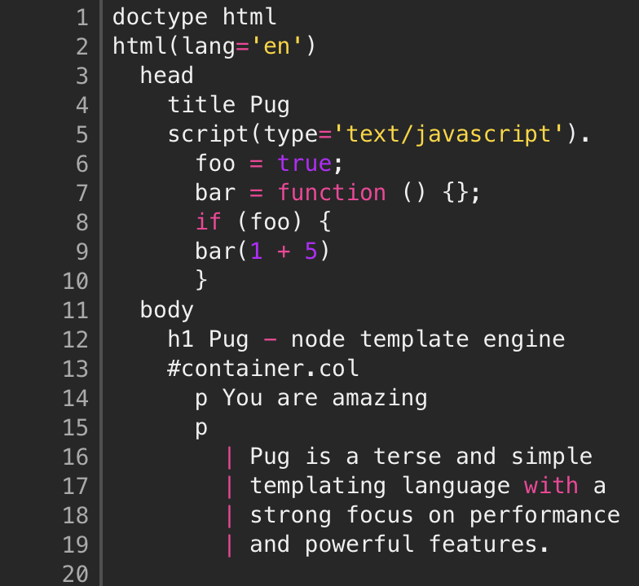
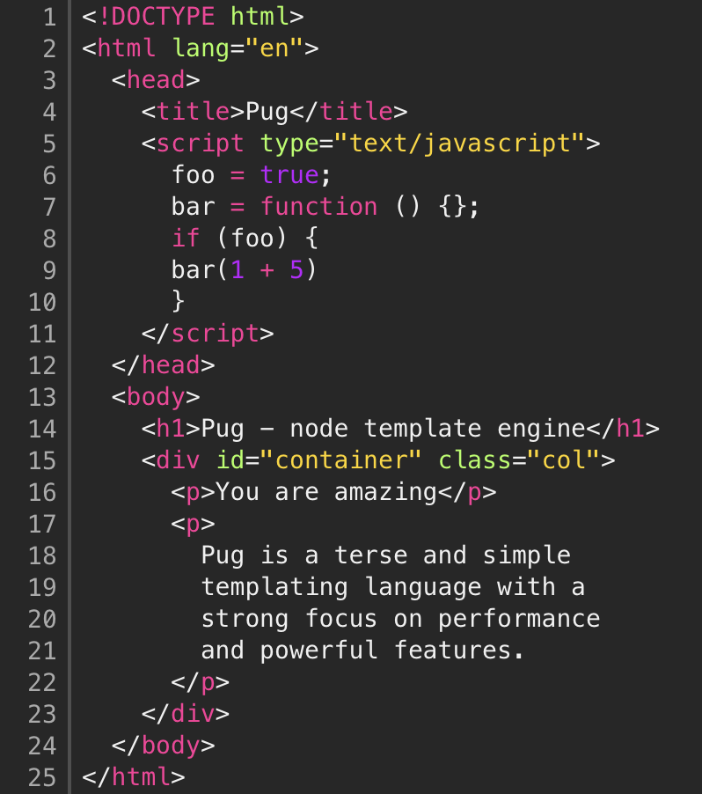
pug
Pug파일
Pug에서 렌더링 된 html 파일

Slide 16
Pug에서 가장 중요한 것
열고 닫는 태그가 없다.
들여쓰기로 태그 안과 밖의 text와 태그를 인식한다.
Html태그의 인라인 속성은 ()을 붙여 소괄호 내부에서 작성한다.
Id는 #id class는 .class를 붙여 사용하면 된다. (이 경우 자동으로 div로 인식)
여러 줄인 경우 | 를 붙여 사용하면 된다.
내부에 자바스크립트를 사용할 수 있다.
내부에 반복문을 사용 할 수 있다.
Pug파일

Slide 17
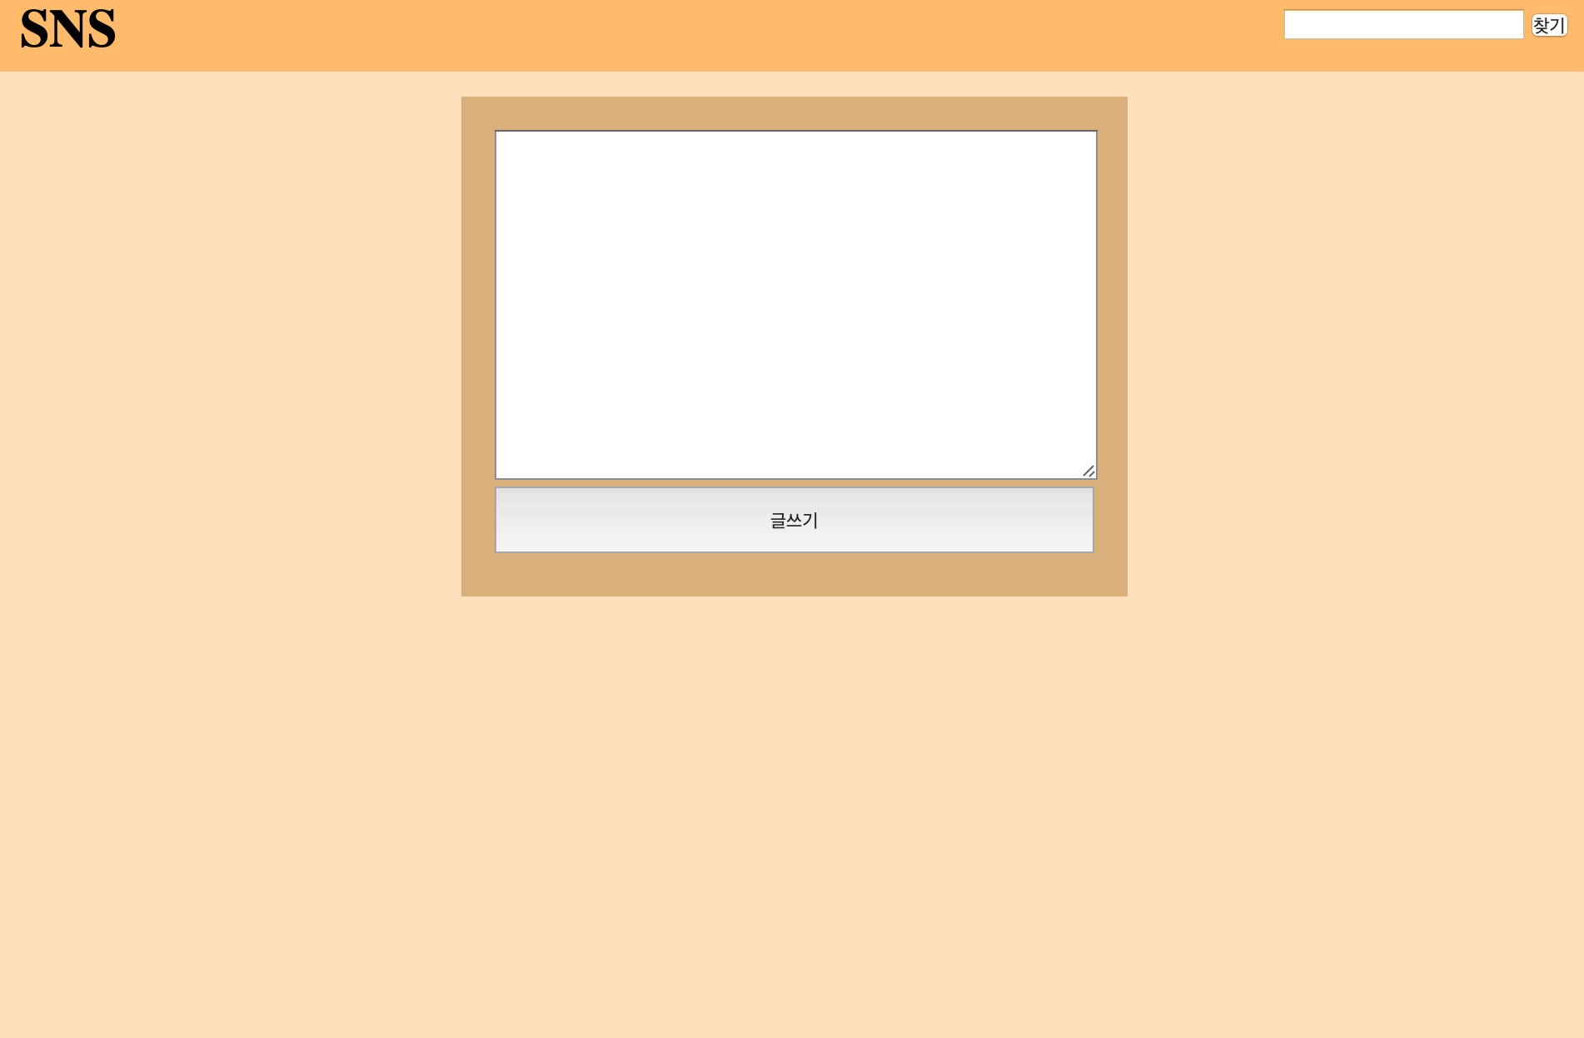
우리가 만들 메인 페이지

Slide 18
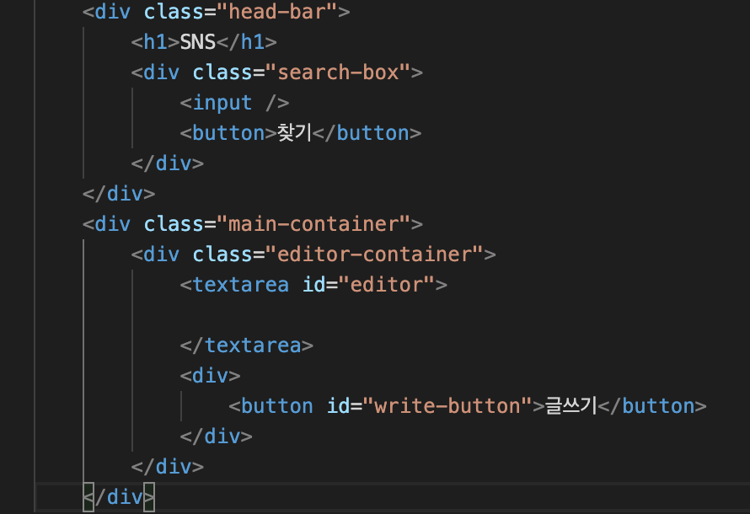
우리가 만들 메인 페이지 html형태

Slide 19
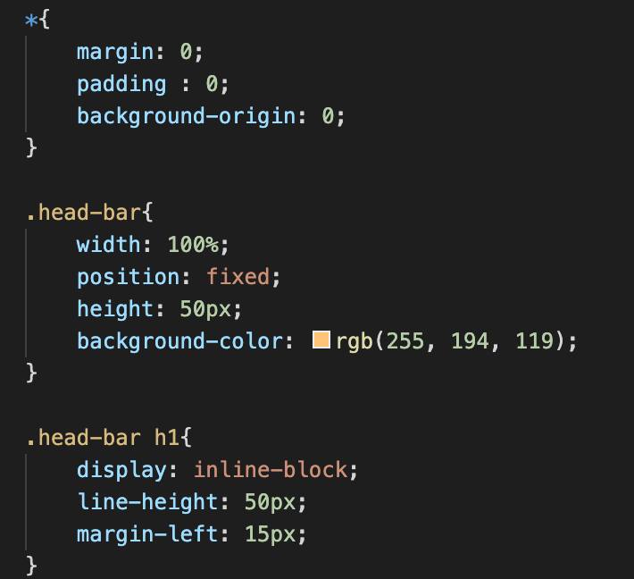
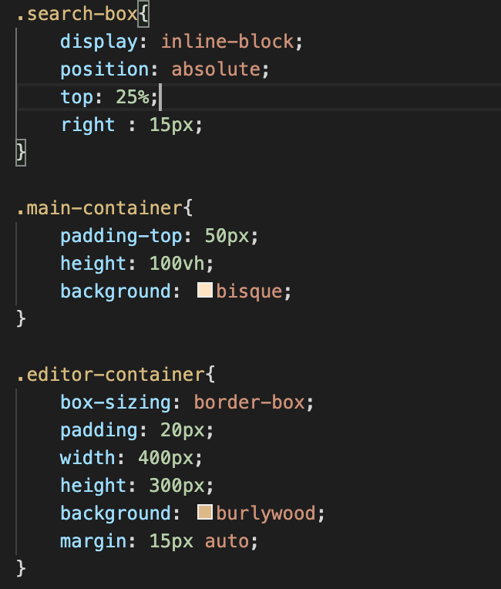
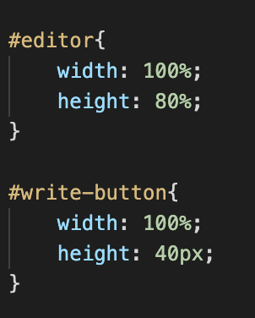

Slide 20
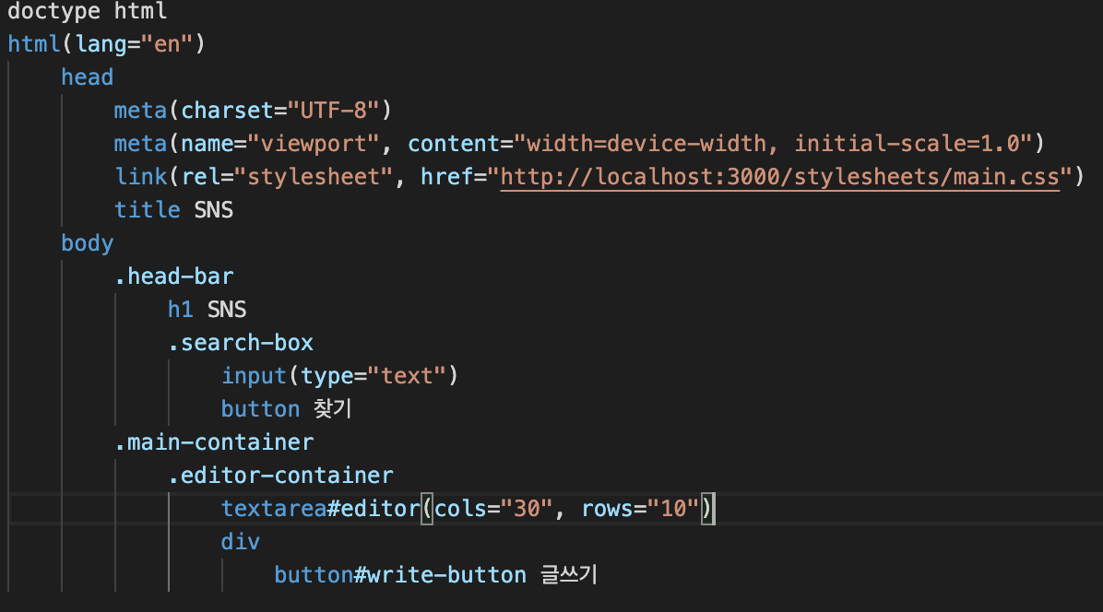
우리가 만들 메인 페이지 pug

Slide 21
시나리오 점검
login
main
로그인된 사람만 main page에 접근 하게 하고 데이터를 받아와야 한다.
(현재 /main)으로 접속하면 누구나 main페이지를 볼 수 있게 되어있다. (main 제한 필요)

Slide 22
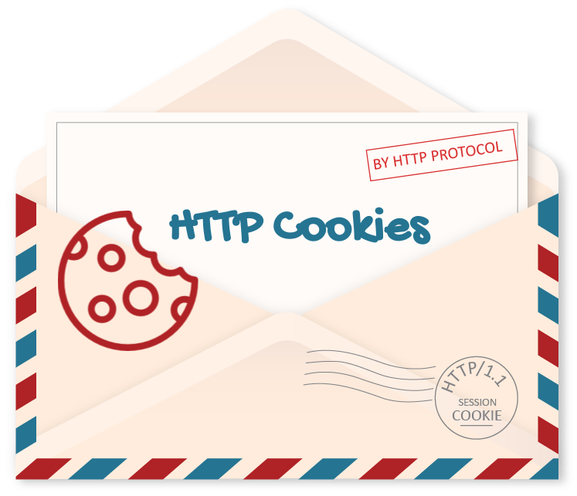
cookie
Cookie 는 서버와 클라이언트의 요청과 응답에서 주고 받는 작은 데이터 조각으로 주로 검증된 사용자에 대한 내용을 담고 있다.

Slide 23
시나리오 점검 1
3. 요청에 cookie를 동봉하여 /main으로 요청
4. 만약 유효한 쿠키가 존재하면 페이지 제공
client
/main
1. Login 정보 보냄
/login
2. 응답에 Cookie를 동봉 하여 OK사인 보냄
요청으로 인하여 서버측은 요청과 응답이 2회로 증가하며 main page를 얻어오는데 까지 오래걸린다.

Slide 24
시나리오 점검 2
2. Session이 유효하면 /main페이지를 전송
client
/main
1. Login 정보 보냄
/login
2. 요청한 정보를 서버의 객체에 저장
전통적인 세션 사용 방법이지만, 사용자가 늘어남에 따라 memory부담이 증가 될 수 있다.

Slide 25
cookie
Cookie 는 서버와 클라이언트의 요청과 응답에서 주고 받는 작은 데이터 조각으로 주로 검증된 사용자에 대한 내용을 담고 있다.

Slide 26
Res.cookie
res.cookie('cookie name',"cookie value",{})
사용하고자 하는 쿠키 이름
쿠키 옵션
쿠키가 가지고 있는 데이터 string

Slide 27
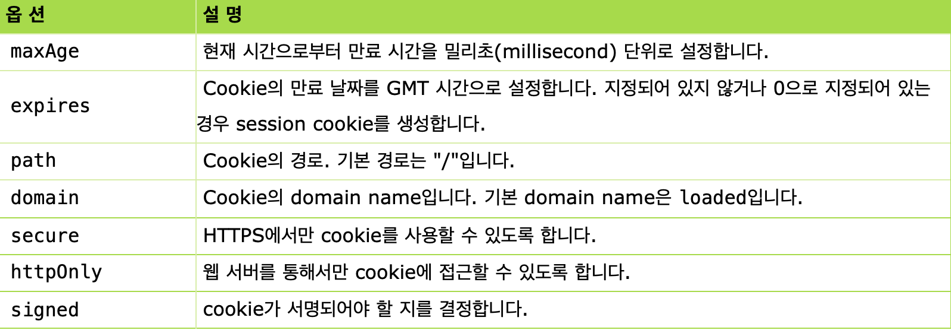
Res.cookie option

